Slide 1
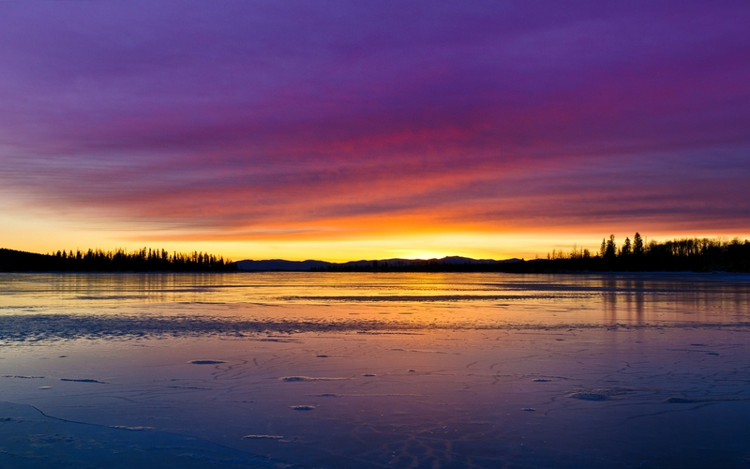
Муниципальное автономное дошкольное образовательное учреждение детский сад №3 г. Курганинска.
Тема: «Знакомство детей с изобразительным искусством»
Выполнила воспитатель Бреднева Е.Н..

Slide 2
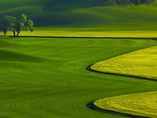
Цель: - Закрепить знания о живописи, как об одном из видов изобразительного искусства. - Закрепить виды живописи: пейзаж, портрет, натюрморт. - Познакомить детей с картинами художников - живописцев. - Развивать внимательность, наблюдательность при рассматривании картин. - Воспитывать любовь к природе. - Развивать эстетические чувства - Вызвать эмоциональный отклик от посещения «картинной галереи».

Slide 3
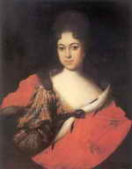
Портрет, это изображение человека на картине или фотографии. Художник Никитин Иван Никитич Портрет Елизаветы Петровны ребенком Портрет царевны Прасковьи Иоанновны

Slide 4
Молодая девушка о чем-то мечтает. У нее задумчивый взгляд и легкая улыбка на губах.

Slide 5
Портрет маленькой девочки. Она печальна, волосы слегка растрёпаны , может быть, она целый день провела на аттракционах и теперь грустит, что пришлось вернуться домой.

Slide 6
Тропинин В. А. Портрет Пушкина Александра Сергеевича Художник писал портрет своего друга и очень хотел видеть на портрете Пушкина таким, какой он есть на самом деле. Обратите внимание, мы видим поэта в домашнем халате, слегка неопрятным, с легкой улыбкой на лице, он наверное придумывает сюжет новой сказки для ребят.

Slide 7
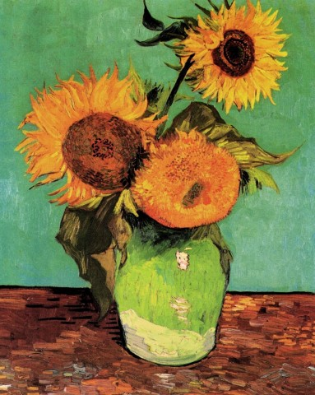
Натюрморт, это картина, на которой крупным планом изображены различные предметы.
Картина Винсента Ван Гога из цикла натюрмортов с подсолнухами — яркая, жизнерадостная, насыщенная цветом.

Slide 8
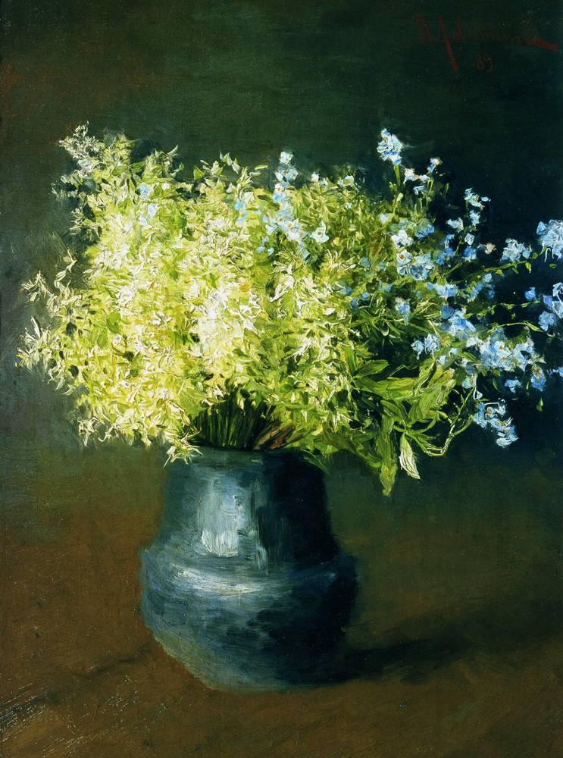
Исаак Левитан часто писал натюрморты. Его работы в этом жанре позволяют ощутить любовь художника к природе, его чуткость к цветению, солнечным началам природы в самом простом полевом цветке. «Васильки» «Лесные фиалки и незабудки»

Slide 9
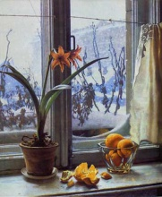
Александр Иванович Лактионов. Натюрморт «Февраль»
На подоконнике в горшке цветет прекрасный цветок, но если вы внимательно посмотрите на картину, то увидите, что за окном заснеженные деревья, почувствуете холод, стужу. На улице февраль, но, глядя, как в теплой, уютной комнате на окне растет цветочек, на душе сразу становится тепло и радостно, скоро придет весна.

Slide 10
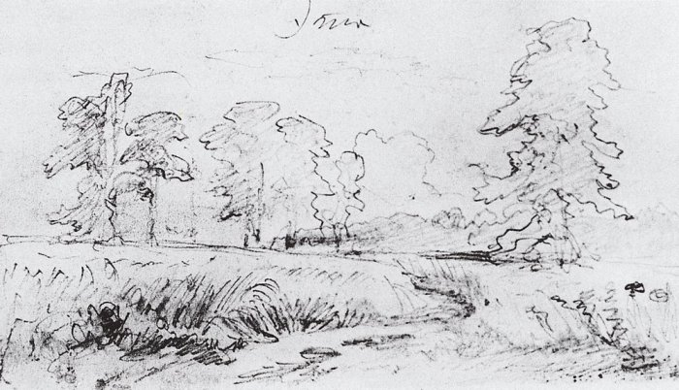
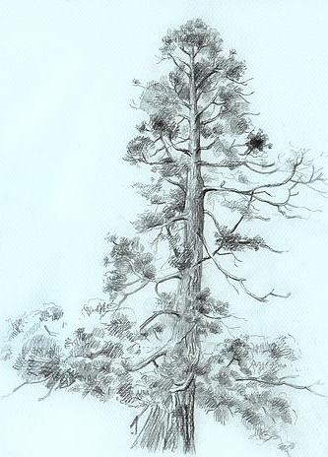
Пейзаж, это картина, на которой изображена природа, или описание природы в литературном произведении.
Художник, чтобы запомнить и рассказать увиденное другим, вовсе не записывает в блокнот, а быстро зарисовывает, потому что на зарисовку карандашом он тратит намного меньше времени чем, если бы он писал словами. И называется эта зарисовка – набросок.

Slide 11
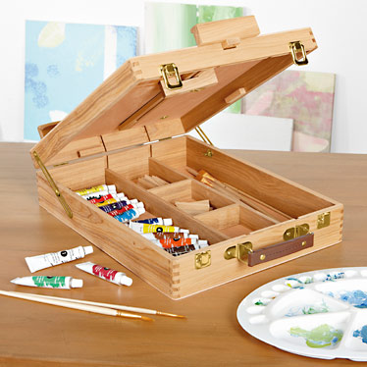
А еще художник всегда берет с собой небольшой деревянный ящик, который называется этюдник.

Slide 12
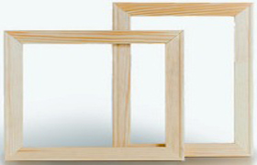
Чтобы собрать этюдник, художнику необходимо взять с собой: Холст Подрамник Подрамник с Холстом

Slide 13
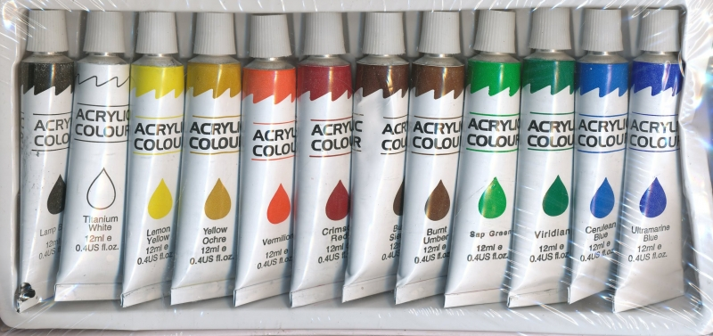
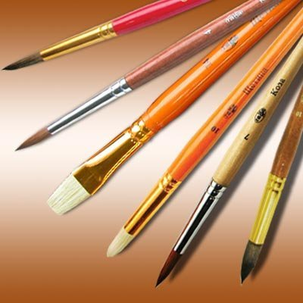
А также:
Краски Кисти
Палитра

Slide 14
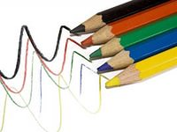
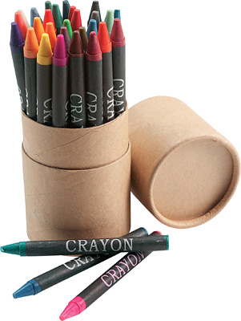
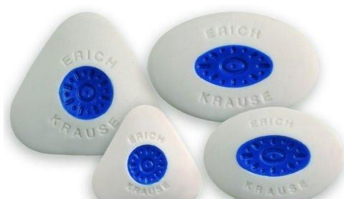
.
Карандаши и ластик Практически ни один художник, не может обойтись без графитового карандаша и ластика- это по-настоящему незаменимые инструменты для создания набросков, перед тем, как начинать писать картину красками.

Slide 15
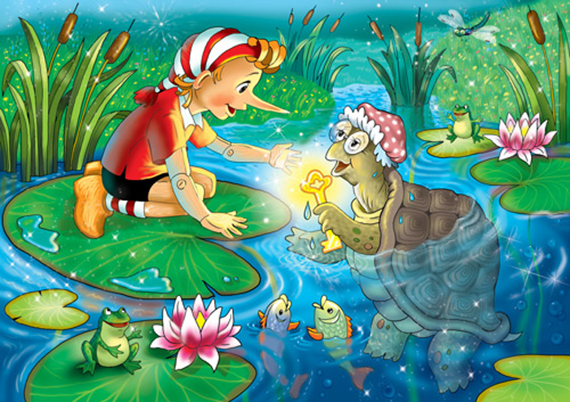
Ну, вот этюдник собран, можно отправляться в путь, осталось взять с собой волшебный ключ, который поможет нам вести диалог с пейзажами. В руки его взять нельзя, а вот научиться, им пользоваться можно, т.к. это наше воображение, наша фантазия. Для этого мы отправляемся в картинную галерею.

Slide 16
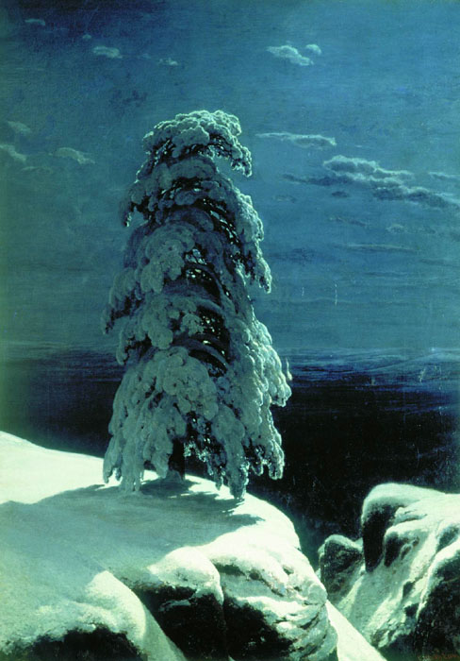
«На севере диком».
Иван Шишкин

Slide 17
«Золотая осень» Исаак Левитан

Slide 18
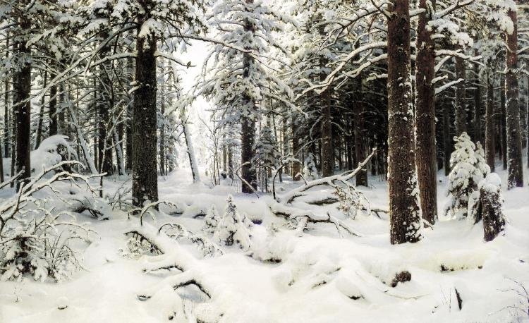
Иван Шишкин «Зима»
Сосны до неба хотят дорасти.
Ветвями небо хотят подмести,
Чтобы в течение года,
Ясной стояла погода.

Slide 19
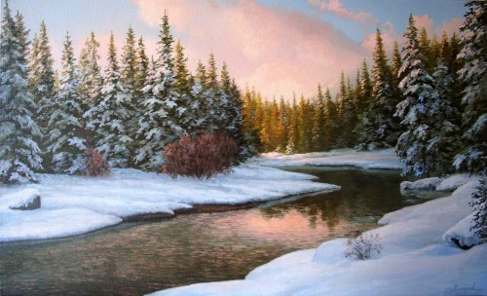
Иван Шишкин «Зимнее утро»
Под голубыми небесами
Великолепными коврами
Блестя на солнце, снег лежит
Прозрачный лес один чернеет
И ель сквозь иней зеленеет
И речка подо льдом блестит

Slide 20
Ярко солнце светит В воздухе тепло И куда не глянешь, Все кругом светло, По лугу пестреют Яркие цветы, Золотом облиты Темные листы Дремлет лес, ни звука, Лист не шелестит. Только жаворонок В воздухе звенит. Иван Суриков КОНЕЦ

